Slide 1
M22-02 Algorithmique et programmation web : algorithmique en
JAVASCRIPT
Alexis Romero - Sylvie Trouilhet

Slide 2
2 h CM – 6 h TD – 6 h TP
Objectifs du module
  Consolider les bases de l’algorithmique
  Apprendre quelques notions complémentaires : objet littéral…
  Écrire un script en javascript
Déroulement sur les 2 ans
S1
M1202
Algorithmique et programmation
24h
S2
M2202
Algorithmique en Javascript
14h
M2206b
Programmation événementielle
22h
S3
MEDIA
M3203
Réalisation d'animation et de prog. interactifs : JQuery
15h
INFO
M3203
Programmation objet
32h
MEDIA - INFO
M3202a
Développement web côté client
18h
S4
INFO
MOS204
Prog. avancée : NodeJS - NoSQL
36h

Slide 3
Plan
Généralités
Script en JavaScript
Structures de base du langage
Tableau
Objet
Fonction

Slide 4
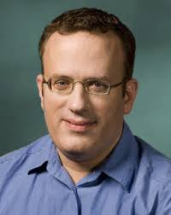
1- Généralités
1995 – Brendan Eich de Netscape Communications (Netscape > Firefox de Mozilla)
Langage de programmation de script
Interprété et exécuté dans un navigateur
Juin 1997 : 1ère édition standard ECMA-262
https://developer.mozilla.org/en-US/docs/Web/JavaScript
Version majeure du standard : ECMAScript 2015 (ES6)

Slide 5
1- Généralités
Classement des langages de programmation par popularité (2020)
TIOBE (moteurs de recherche) : javascript en 7ème position
REDMONK (site stack overflow) : javascript en 1ère position
IEEE Spectrum (classement le plus complet) : javascript en 5ème

Slide 6
2. Script en JavaScript
Dans le corps du document (entre <body> </body>)
le code JavaScript est exécuté une fois lors du chargement de la page dans le navigateur
en général, à la fin du body
Le code javascript doit être saisi entre les 2 balises <script> </script>
<script type="text/javascript">
…
</script>

Slide 7
2. Script en JavaScript
Dans un fichier externe (.js)
<script type="text/javascript" src="script.js"></script>
Dans des balises HTML ???
Mauvaise pratique : ne pas utiliser !
permettait d'exécuter du code javascript quand certains événements (chargement de la page, clic de souris, …) surviennent
<a href="…" onclick=“window.alert('Bonjour !');">lien</a>

Slide 8
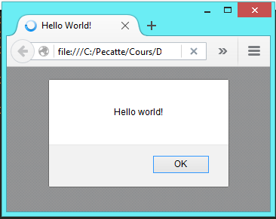
2. Script en JavaScript
<!DOCTYPE html>
<html>
<head>
<title>Hello World!</title>
</head>
<body>
<script>
window.alert('Hello world!');
</script>
</body>
</html>
L'écran d'affichage des résultats est la fenêtre du navigateur

Slide 9
3. Structures de base du langage
3.1 Les commentaires
// commentaire sur une ligne // imbrication possible
/* commentaire sur une ou
plusieurs lignes */ /* sans imbrication */

Slide 10
3. Structures de base du langage
3.2 Mots-clés réservés (liste non exhaustive)
boolean break byte
case char const
default delete do double
else enum
false final float for function
if in int interface
long
new null
package private protected public
return
short static switch
this true typeof
var void
while with
NB : distinction entre majuscule et minuscule

Slide 11
3. Structures de base du langage
Convention d’écriture
CamelCase (casse de chameau) : la première lettre de chaque mot est en majuscule
MonMot
Et plus précisément du lowerCamelCase : la première lettre du premier mot reste en minuscule
monMot
Identificateur de fonction : lowerCamelCase
Identificateur de variable : lowerCamelCase
Identificateur de constantes : TOUT_EN_MAJUSCULES

Slide 12
3. Structures de base du langage
3.3 Variable
Déclaration : variable désignée par le mot-clé let et un identificateur
let maVariable ; // maVariable a la valeur undefined
Types de valeurs :
type de base | valeurs | exemple
Boolean | true et false
Number | valeur numérique sur 64 bits (entiers et réels) | 10 -3 1e2 3.14 0723 (octal) 0x723 (hexadécimal)
String | chaîne de caractères (caractère codé sur 16 bits) | "bonjour" 'bonjour' "\t"

Slide 13
3. Structures de base du langage
3.3 Variable (suite)
Déclaration et affectation d'une variable
- en début de script : variable globale
- à l'intérieur d'une fonction : variable locale
(portée limitée aux accolades)
Valeurs équivalentes à faux :
false, null, undefined, '', 0, NaN (Not a Number)
Déclaration d’une constante : const
const NB_MOIS=12 ;

Slide 14
Exemple
Indiquer ce que peut représenter ces identifiants
moyenneNotes : variable
MOYENNE_NOTES : constante
Moyenne_Notes : faux
moyenneNote() : fonction
_moyenneNotes : pas convention mais variable (autre indication)
moyenneNotes. : faux

Slide 15
3. Structures de base du langage
3.4 Les opérateurs du langage
- arithmétiques + - * / % (modulo)
- de comparaison < <= > >= == === !=
- logiques && (et) || (ou) ! (négation)
- opérateur typeof pour connaître le type d'une variable :
'number' 'string' 'boolean' 'undefined' 'function' 'object'

Slide 16
3. Structures de base du langage
3.4 Les opérateurs du langage
- concaténation : +
"salut" + "monde"
"salutmonde"
'salut' + 'monde'
"salutmonde"
"janvier" + "2019"
"janvier2019"
"01" + "2019"
"012019"
"01" + "/" + "2019"
"01/2019"

Slide 17
3. Structures de base du langage
3.5 Instructions
Instruction simple : terminée par un point virgule
Séquence d'instructions : Blocs d’instructions délimitées par des accolades { }
Structure de sélection :
if ( condition )
{ … }
if ( condition )
{ … }
else
{ … }

Slide 18
3. Structures de base du langage
Exercice : afficher (avec window.alert()) la mention d'une note (P si entre 10 et 12, AB si entre 12 et 14, B si entre 14 et 16, TB si 16 ou plus)

Slide 19
3. Structures de base du langage
Structures de répétition :
while ( condition )
{ … }
do { … }
while ( condition ) ;
for (let i=0; i<10; i=i+1 )
{ … }

Slide 20
3. Structures de base du langage
Exercice : calculer la somme des 10 premiers nombres entiers positifs (avec une boucle while)
let somme = 0;
let nombre = 1;
while (nombre <= 10) {
somme = somme + nombre;
nombre = nombre + 1;
}

Slide 21
3. Structures de base du langage
Exercice : calculer la somme des 10 premiers nombres entiers positifs (avec une boucle while)
let somme = 0;
for (let nombre = 1; nombre <= 10; nombre = nombre +1) {
somme = somme + nombre;
}
Avec une boucle for ?

Slide 22
3. Structures de base du langage
Branchement multiple :
switch ( expression )
{ case label1 : … ; break ;
case label1 : … ; break ;
default : … ; break ;
}

Slide 23
4. Tableau
Tableau = regroupement de plusieurs valeurs de même type (ensemble de notes, de produits, …)
Déclaration
let tableau = [ ] ; // déclaration d’un tableau vide
let tNotes = [12,20,11] ; // déclaration d’un tableau contenant 3 notes ; les indices des cases sont 0,1,2
let tab ; // déclaration d’une variable, pas encore un tableau
tab = [ ];// initialisation de la variable tab comme un tableau vide

Slide 24
4. Tableau
3.5 Les tableaux (suite)
Utilisation
window.alert( tNotes[1] ) ; // affiche 20
tNotes[1] = 34 ; // modifie la valeur de la case d’indice 1
window.alert( tNotes[1] ) ; // affiche 34
window.alert( tNotes.length) ; // affiche 3, la taille du tableau

Slide 25
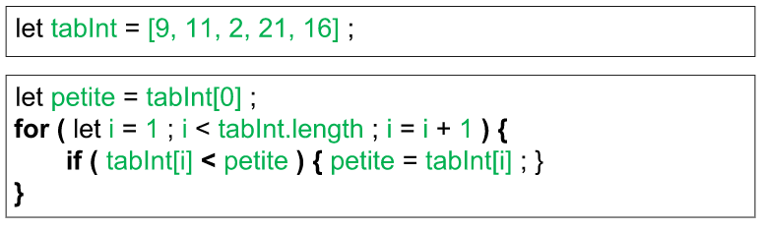
4. Tableau
Exercice : créer un tableau contenant les valeurs 9,11,2,21,16
chercher la valeur la plus petite

Slide 26
5. Objet
Objet : regroupement des propriétés (appelées attributs) qui caractérisent une entité
→ Objet existant (prédéfini) : n’est pas à déclarer
Exemple : l’objet window correspond à la fenêtre du navigateur
→ Objet littéral : à déclarer
Déclaration let objet = { attribut1 : valeur1, attribut2 : valeur2, …} ;
let etudiant1 = { nCarte : 1, nom : "toto", masculin : true } ;
Utilisation : notation pointée pour indiquer l’objet pour lequel on veut l’attribut
window.alert(etudiant1.nom) ; // affiche toto

Slide 27
Exemple
Définir un objet littéral peintre contenant les attributs nom (ayant la valeur "Monnet"), style (ayant la valeur "impressionniste") et tCouleurs (tCouleurs est un tableau qui contient les couleurs préférées du peintre, il contient au départ "rouge", "bleu", "mauve")
let peintre =
{
nom : « Monnet »,
style : « impressionniste »,
tCouleurs : [« rouge »,« bleu »,« mauve »]
};

Slide 28
6. Fonctions
Une fonction regroupe un ensemble d'instructions que l'on peut utiliser plusieurs fois dans un programme
function nom(arguments) { … }
Exemple :
function somme(a,b) {
return a + b ; }
// l'instruction return définit la valeur renvoyée
let result = somme(6,8) ;
window.alert("le resultat est " + result) ;

